Slide 1
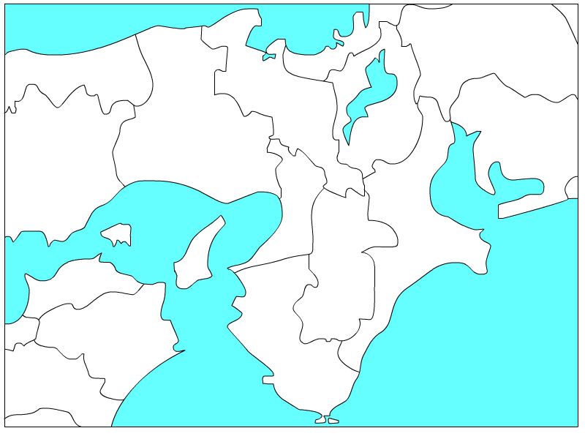

Slide 2
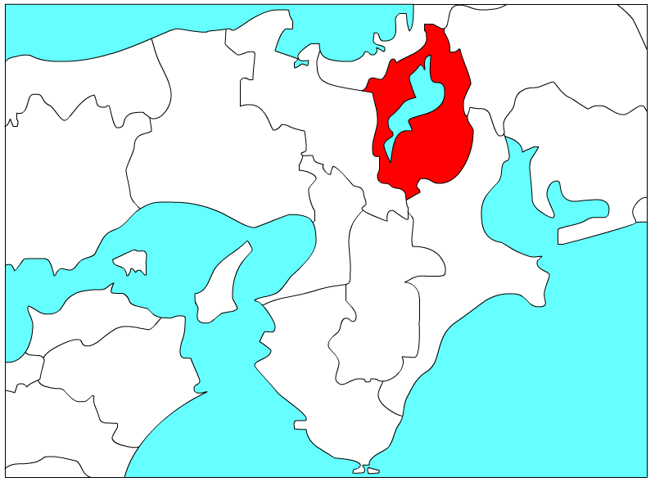

Slide 3
滋賀県

Slide 4
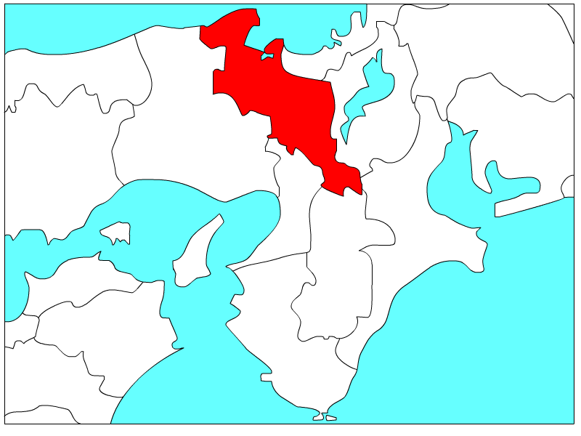

Slide 5
京都府

Slide 6
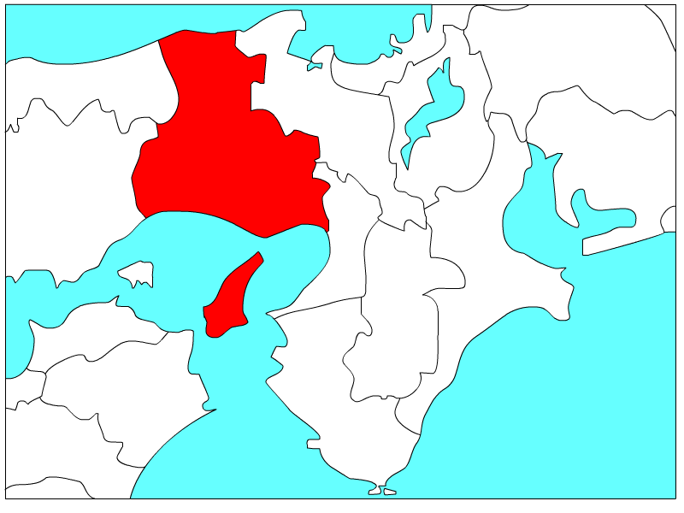

Slide 7
兵庫県

Slide 8
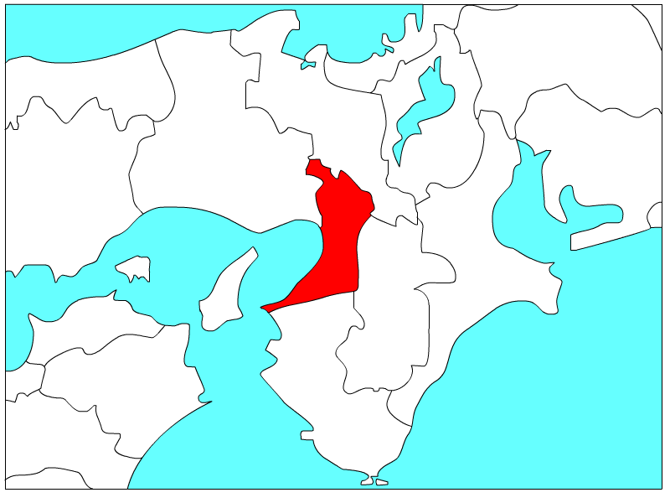

Slide 9
大阪府

Slide 10
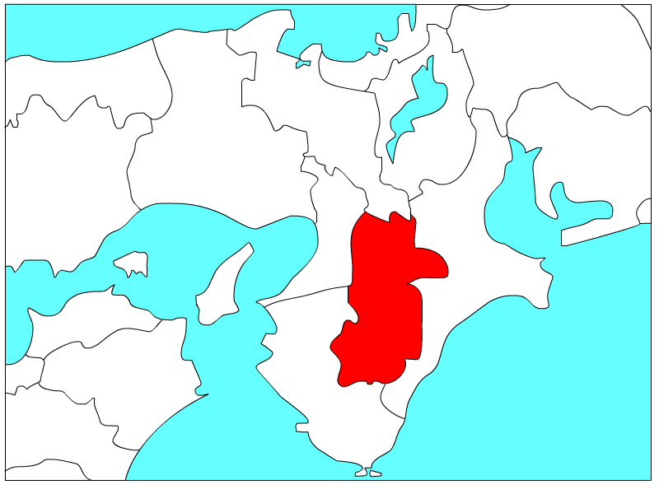

Slide 11
奈良県

Slide 12
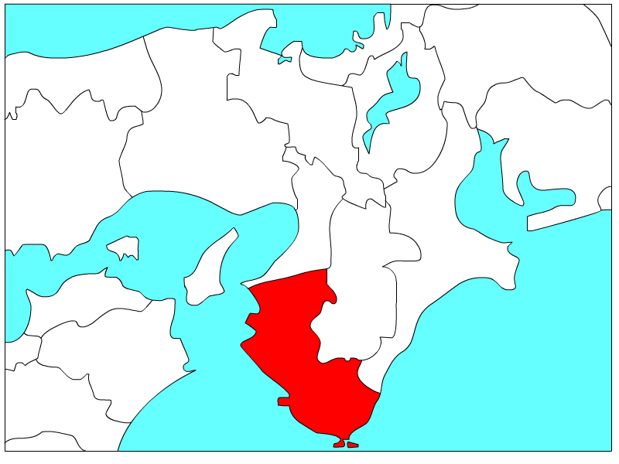

Slide 13
和歌山県

Slide 14
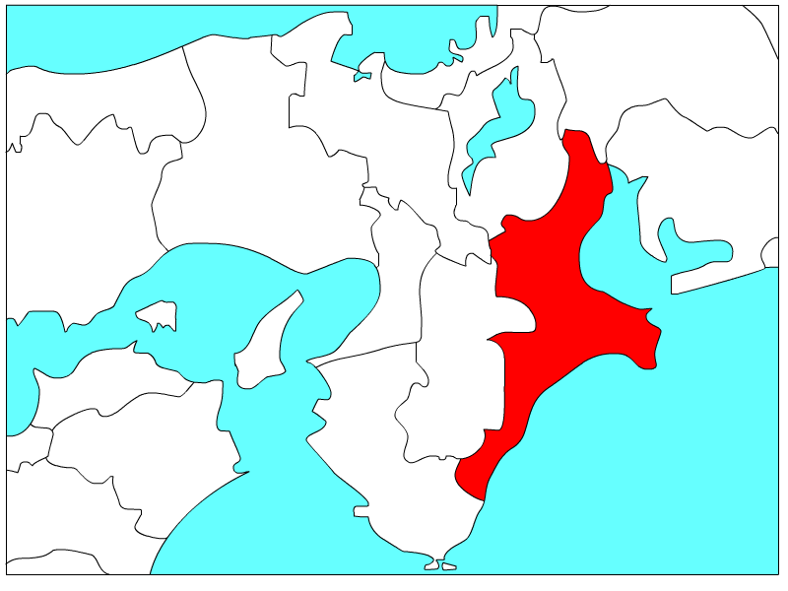

Slide 15
三重県

Slide 16
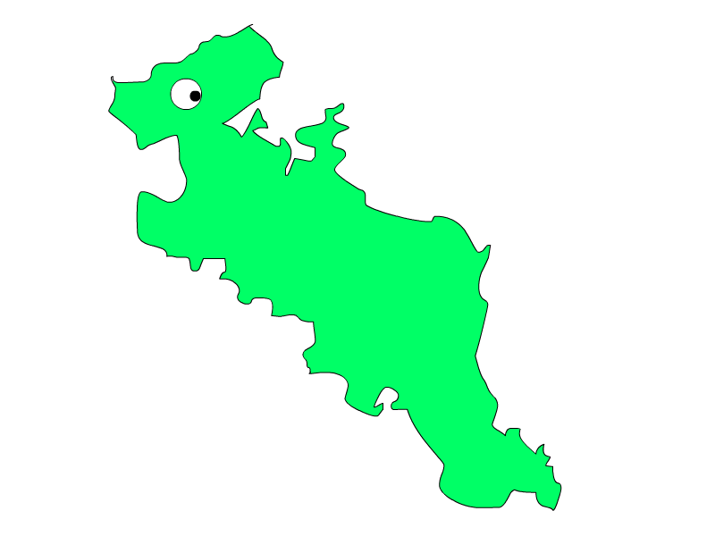

Slide 17
ドラゴン？

Slide 18
京都府

Slide 19
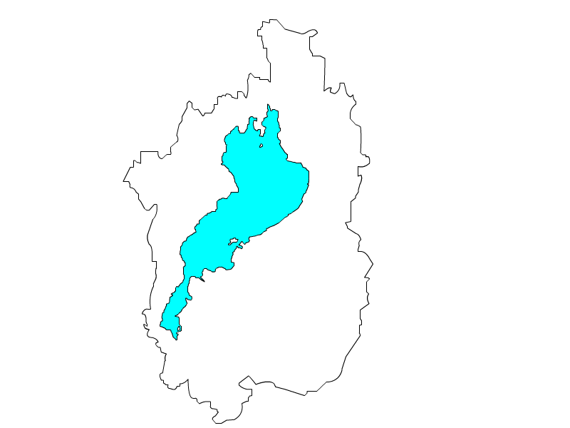

Slide 20
滋賀県

